Slide 1
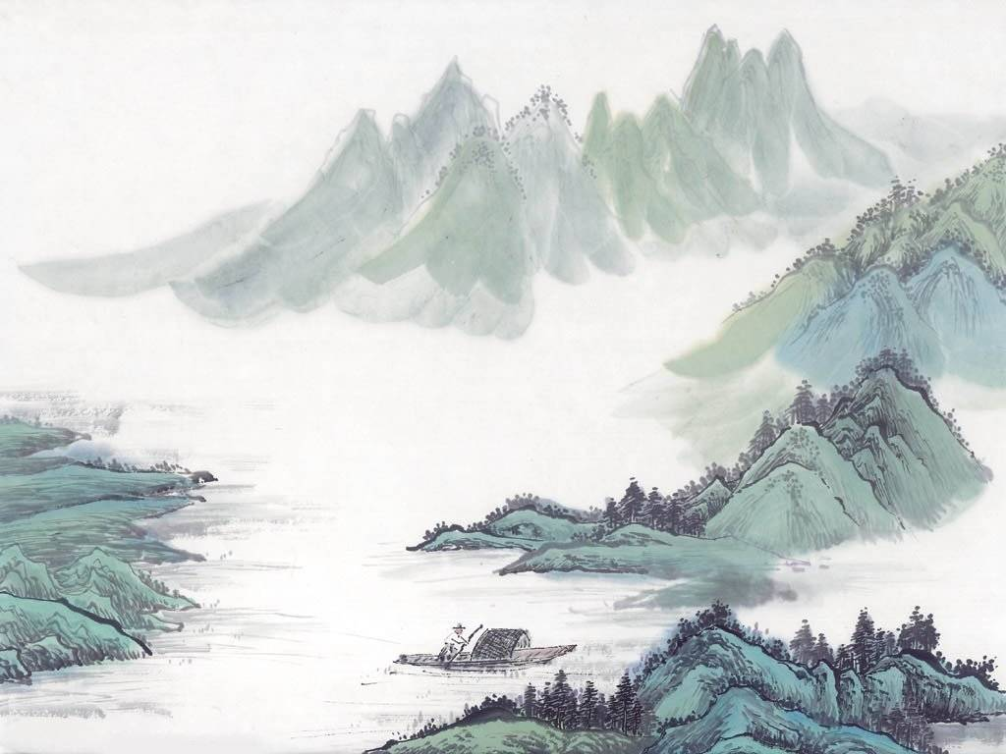
夹缝中的顽强

Slide 2

爱国词人辛弃疾
悲歌慷慨
英雄本色

Slide 3
英雄本色
1161年，金主完颜亮大举南侵，汉族人民奋起反抗。二十二岁的辛弃疾也聚集了二千人，参加由耿京领导的一支声势浩大的起义军，并担任掌书记。
当金人内部矛盾爆发，完颜亮在前线为部下所杀，金军向北撤退时，辛弃疾于1162年奉命南下与南宋朝廷联络。完成使命归来的途中，听到耿京被叛徒张安国所杀、义军溃散的消息，便率领五十多人袭击敌营，把叛徒擒拿交给南宋处决。辛弃疾惊人的勇敢和果断，使他名重一时。宋高宗便任命他为江阴签判，从此开始了他在南宋的仕宦生涯，这时他才二十三岁。

Slide 4
立志报国
辛弃疾（1140—1207）字幼安，号稼轩，山东济南人。他比陆游小十五岁，出生时北方久已沦陷于女真人之手。他的祖父辛赞虽在金国任职，却一直希望有机会“投衅而起，以纾君父所不共戴天之愤”，并常常带着辛弃疾“登高望远，指画山河”（《美芹十论》），同时，辛弃疾也不断亲眼目睹汉人在女真人统治下所受的屈辱与痛苦，这一切使他在青少年时代就立下了恢复中原、报国雪耻的志向。
而另一方面，正由于辛弃疾是在金人统治下的北方长大的，他也较少受到汉人一味循规蹈矩的传统文化教育，在他身上，有一种燕赵奇士的侠义之气。

Slide 5
“辛稼轩当弱宋末造，负管、乐之才，不能尽展其用，一腔忠愤无处发泄。观其与陈同甫抵掌谈论，是何等人物！故其悲歌慷慨，抑郁无聊之气，一一寄之于其词。”
------清·黄梨庄

Slide 6
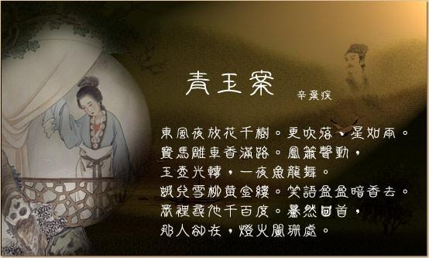

Slide 7
青玉案 元夕
①元夕：阴历正月十五日为元宵节，是夜称元夕或元夜。
②花千树：花灯之多如千树开花。
③星如雨：指焰火纷纷，乱落如雨。
④玉壶：指月亮。
⑤鱼龙舞：指舞鱼、龙灯。
⑥蛾儿、雪柳、黄金缕：皆古代妇女的首饰。这里指盛妆的妇女。
⑦盈盈：仪态美好的样子。
⑧蓦然：突然，猛然。
⑨阑珊：零落稀疏的样子。
东风夜放花千树，
更吹落，星如雨。
宝马雕车香满路。
凤箫声动，玉壶光转，
一夜鱼龙舞。
蛾儿雪柳黄金缕，
笑语盈盈暗香去。
众里寻他千百度，
蓦然回首，那人却在，
灯火阑珊处。

Slide 8
这首词写了什么时节的什么情况？
此词极力渲染元宵节观灯的盛况。先写灯火辉煌、歌舞腾欢的热闹场面。花千树，星如雨，玉壶转，鱼龙舞。满城张灯结彩，盛况空前。接着即写游人车马彻夜游赏的欢乐景象。观灯的人有的乘坐香车宝马而来，也有头插蛾儿、雪柳的女子结伴而来。

Slide 9
在这样的热闹场中，“我”在干什么？
寻找自己的意中人，知己。
意中人站在什么地方？ 这说明“她”和我有什么品质？
“灯火阑珊处”，即灯火稀疏、人群稀少的地方。
自甘淡泊，不同流俗。

Slide 10
这首词在描写和抒情上有什么特点？属于什么风格？
1、托寓手法。借对元宵盛况的描写，表现那人自甘淡泊、不同流俗的品格，寄托作者不同流俗的理想人格，表明不与媚敌求荣的主和派同流合污、坚持抗敌报国的正义立场。
2、善于铺陈。从花灯之多、烟花之盛、游人之众、舞灯之欢等方面表现元宵佳节的繁华热闹。
3、对比手法。将世俗之人在元宵佳节上的表现与“那人”的表现进行对比，表现了“那人”自甘淡泊、不同流俗的品性。
4、豪放、婉约兼具。写的是元宵灯会的盛况，写花灯、烟花、龙灯，写贵族妇女的盛妆丽服和欢声笑语，形式上是婉约的。但表达的是不同流俗的政治理想，可谓寄劲于婉，寓刚于柔。

Slide 11
本词运用了托寓手法。请根据“我”的这一特点，说说辛弃疾借本词表达了什么样的志向。
结尾四句，借“那人”的孤高自赏，表明作者不肯与媚敌求荣的主和派同流合污、坚持抗敌报国的高洁品格。

Slide 12
抒写气壮山河的爱国情怀，显示词人的英雄本色，表现强烈的爱国主义理想，抒发壮志难酬的悲愤，是辛弃疾英雄词最鲜明的特色。
也正是因为这种爱国精神，辛弃疾超脱了这个时代，成为了民族的英雄。
英雄影片

Slide 13

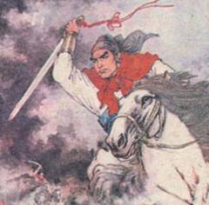
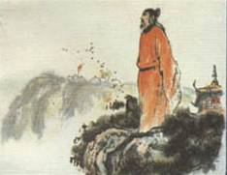
鹧 鸪 天
有客慨然谈功名，因追念少年时事，戏作。
壮岁旌旗拥万夫，锦襜突骑渡江初。燕兵夜娖（chuò）
银胡 （lù） ，汉箭朝飞金仆姑。
追往事，叹今吾。春风不染白髭（zī）须。却将万字平戎策，换得东家种树书。

Slide 14
问题一：“追往事”中的“往事”主要指什么事？作者追忆这些往事要表达什么意思？
明确：“往事”指上片第一句的参加领导抗金义军，第二句说的率领50精兵闯金营，活捉叛徒张安国，第三、四句所说的南奔时与金兵互相射杀的情形。
追忆这些往事，一是为了表明自己年轻时以身许国、矢志抗金的政治理想；
二是为了与下文的被闲置而难展抱负的现实形成鲜明对比。

Slide 15
问题二：“叹今吾”中的“叹”的内容是什么？“却”表达了怎样的感情？
明确：“叹”的内容有二：
一是“春风不染白髭须”，即年纪老大，一生的宏愿没有机会实现了。
二是自己被闲置田园，无处施展抱负。“却”表达作者壮志未酬却被闲置的幽愤和憾恨。

Slide 16
问题三：本词上下两片感情基调有何不同？全词主要运用了什么表现手法？有什么作用？
明确：本词概括了一个抗金名将的悲剧命运，上片追忆青年经历，格调雄壮，气壮山河；下片感叹年老闲散，伤心透骨。主要运用了对比的表现手法。该词先回忆将青年时期参加义军抗击金兵和率军闯入敌营活捉叛徒的壮烈场面，表现青年时期以身报国的政治理想，与现在年纪老大、闲置田园的现实处境形成鲜明对比，揭示了作者理想与现实的矛盾，今昔对比，表达了作者壮志未酬、理想成空的幽愤和悲叹，使主题更加鲜明突出，使作者的感情抒发得更加深沉感人。

Slide 17
菩萨蛮·书江西造口壁
郁孤台下清江水，中间多少行人泪。西北望长安，可怜无数山。
青山遮不住，毕竟东流去。江晚正愁余，山深闻鹧鸪。
郁孤台：在今江西赣州市西南。清江：这里指赣
行人：被金兵骚扰流离失所的人。
长安：此借指汴京（今河南开封市）。
愁余：使我发愁。
鹧鸪：鸟名，叫声悲切，听时像在说
“行不得也哥哥”。

Slide 18
背景介绍：
题序“书江西造口壁”说明这是一首登临词。登临的地方就是“江西造口壁”。
据有关文献记载：1129年十月，金兵侵入江西，南宋的隆祐太后从江西沿赣江南逃。金兵追太后御舟至造口时，对这一带地方大肆蹂躏，广大人民群众遭到血腥的劫掠和屠杀。 此事距离辛弃疾登临造口只有40年。

Slide 19
赏析本词
有人说此词在情感上“一波三折”。
1、试分析作者在上阕中的情感。
2、下阕中“青山遮不住，毕竟东流去。”是传诵千古的名句。但清江这一段的流向明明不是向东，而是向南的。你觉得它寓含着什么深层含义？
3、末句“江晚正愁余，山深闻鹧鸪。”蕴含了词人怎样的情感？

Slide 20
1、试分析作者在上阕中的情感。
上阕表达了作者深沉的爱国情思（国耻未雪的悲愤)。
用了什么手法来表现？

Slide 21
比兴手法
“比者，以彼物比此物也”；“兴者，先言他物以引起所咏之词也。”（朱熹）
通俗地讲，比就是譬喻，是对人或物加以形象的比喻，使其特征更加鲜明突出。有的诗是个别地方采用比，而有的则是整个形象都是比，就像后代的咏物诗；“兴”就是起兴，是借助其他事物作为诗歌发端，以引起所要歌咏的内容。有的“兴”兼有发端与比喻的双重作用，所以后来“比兴”二字常联用，专用以指诗有寄托之意。

Slide 22
关关雎鸠，在河之洲
“桑之未落，其叶沃若。”“桑之落矣，其黄而陨。”
“孔雀东南飞，五里一徘徊”《离骚》则在长篇巨制中以系统的一个接一个的比兴表现了它的内容。如诗人自比为女子，由此出发，他以男女关系比君臣关系；以众女妒美比群小嫉贤；以求媒比求通楚王的人；以婚约比君臣遇合。其他方面亦多用比喻，如以驾车马比治理国家，以规矩绳墨比国家法度等等，使情感具有更具体的附着和寄托。
“羁鸟恋旧林，池鱼思故渊”
“东方红，太阳升，中国出了个毛泽东”

Slide 23
2、下阕中“青山遮不住，毕竟东流去。”寓含着什么深层含义？
寓意：驱逐金侵略者，收复中原，雪洗国耻，当前是困难重重。但历史的车轮是不可阻挡的，爱国者的理想一定会实现的。

Slide 24
“江晚正愁余，山深闻鹧鸪。”蕴含了词人怎样的情感？
一想到南归后的遭遇，又愁上心头，而那“行不得也哥哥”的鹧鸪啼声，更使他愁上加愁。全词一波三折，极尽回环宛曲之美。

Slide 25

西江月·遣兴
醉里且贪欢笑，要愁那得功夫。
近来始觉古人书，信着全无是处。
昨夜松边醉倒，问松“我醉何如”？
只疑松动要来扶，以手推松曰 “去”！

Slide 26
丑奴儿·书博山道中壁
少年不识愁滋味，爱上层楼。
爱上层楼，为赋新词强说愁。
而今识尽愁滋味，欲说还休。
欲说还休，却道天凉好个秋。

Slide 27
正是因为他经历了许多世事沧桑，积蓄了太多太深的苦闷，深知人生的无奈，才“欲说还休”。他只能在恬静的田园乡村中为自己的感情寻找寄寓，抚慰饱受创伤的心灵，这是一个英雄人物在一个平庸苟且的社会中的不得已的选择。

Slide 28
辛弃疾与陆游
辛弃疾有许多与陆游相似之处：始终把洗雪国耻、收复失地作为自己的毕生事业，并在自己的文学创作中写出了时代的期望和失望、民族的热情与愤慨。
但辛弃疾也有许多与陆游不同的地方：他作为一个具有实干才能的政治家，曾经获得相当高的地位，他对抗金事业的追求，不像陆游那样主要出于一腔热情；作为一个英雄豪杰式的人物，他的个性要比陆游来得强烈，他的思想也不像陆游那样“纯正”；他的理想，不仅反映了民族的共同心愿，而且反映了一个英雄之士渴望在历史大舞台上自我完成的志向。
因此，在文学创作方面，他不像陆游喜欢写作诗歌尤其是格式严整的七律，而是把全部精力投入词这一更宜于表达激荡多变的情绪的体裁。他的词集《稼轩长短句》，保存了词作六百多首。

Slide 29
辛弃疾与苏轼
辛词和苏词都以境界阔大、感情豪爽开朗著称，但不同的是：苏轼常以旷达的胸襟与超越的时空观来体验人生，常表现出哲理式的感悟，并以这种渗透人生的感悟使情感从冲动归于深沉的平静，偏于潇洒疏朗、旷达超迈。而辛弃疾总是以炽热的感情与崇高的理想来拥抱人生，更多地表现出英雄的豪情与悲愤。给人以慷慨悲歌、激情飞扬之感。主观情感的浓烈、主观理念的执着，构成了辛词的一大特 色。

